Slide 1
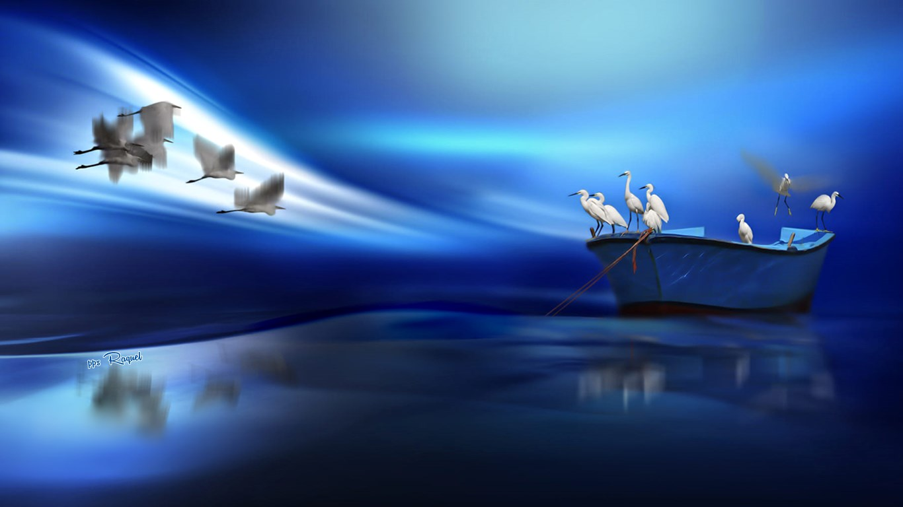






Slide 2
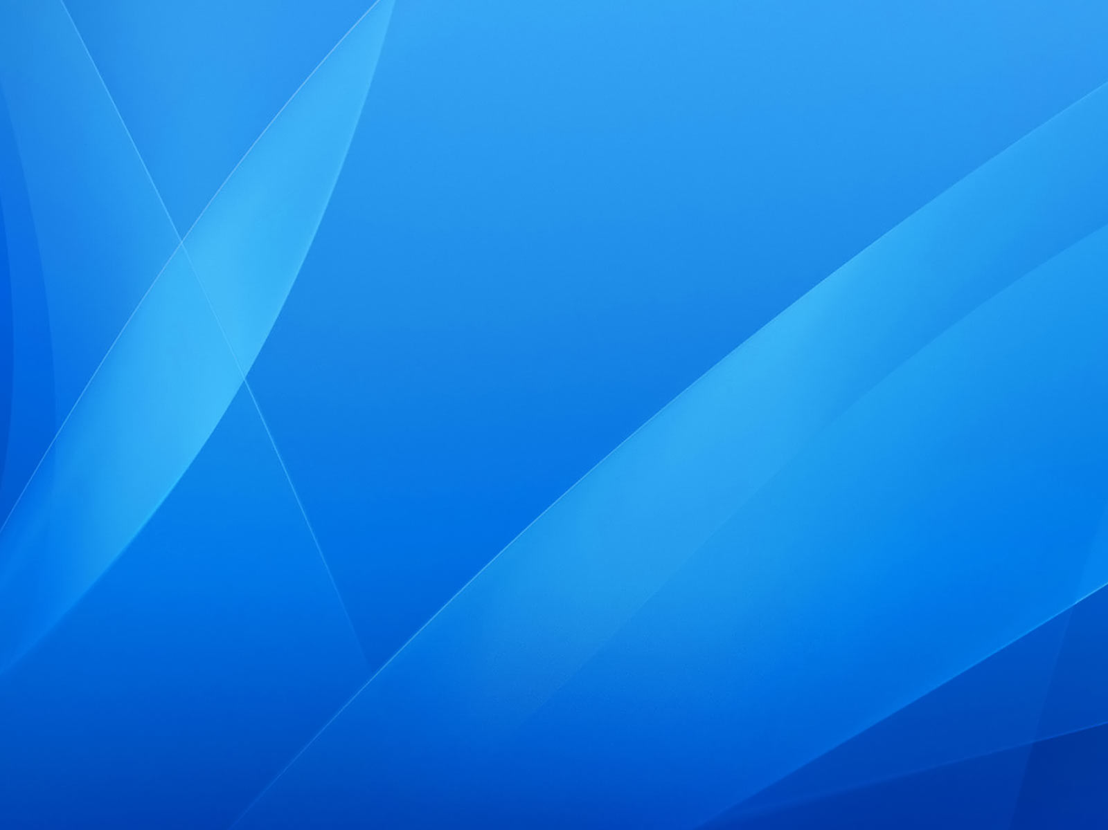
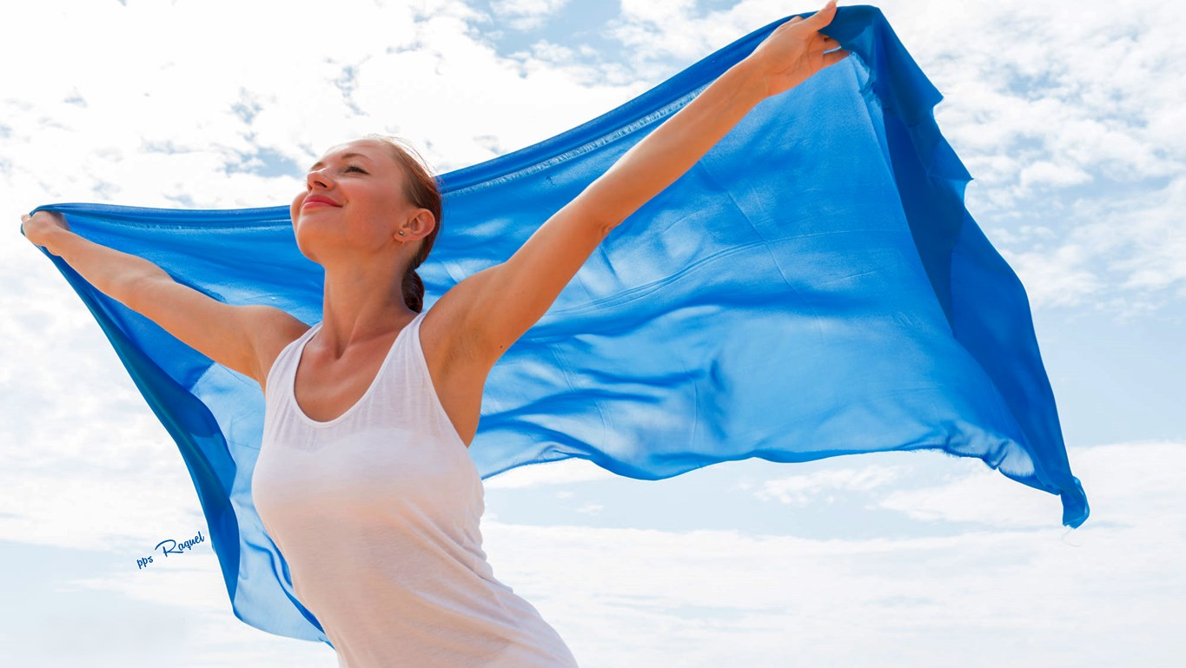



Slide 3

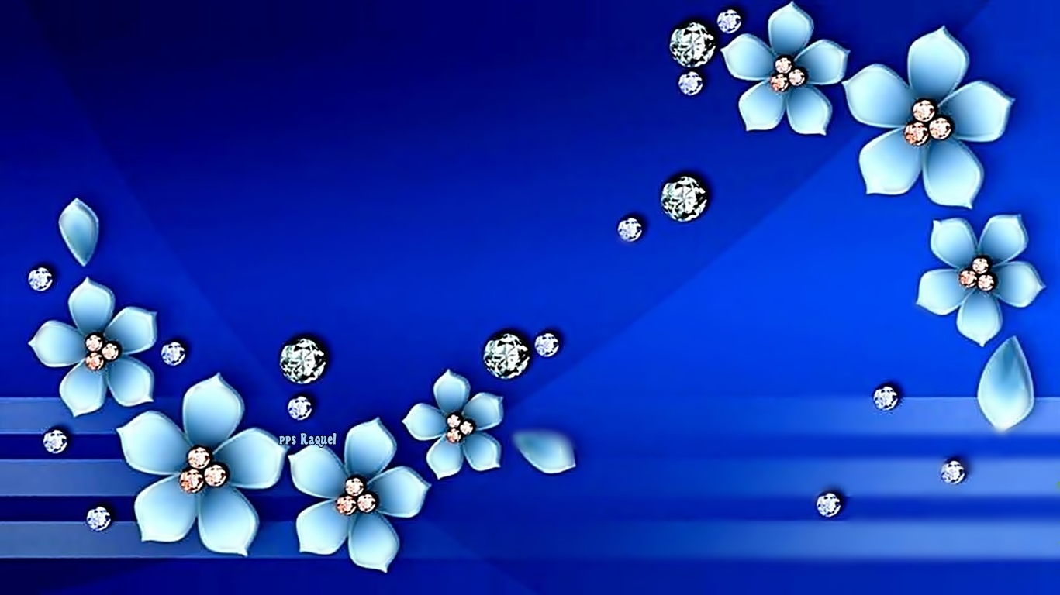
El color azul representa tanto el cielo como el mar, y se asocia con espacios abiertos, libertad, intuición, imaginación, inspiración y sensibilidad. El color azul es un color popular entre las grandes empresas, hospitales y aerolíneas. Es un color que simboliza lealtad, fuerza, sabiduría y confianza.

Slide 4
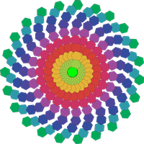
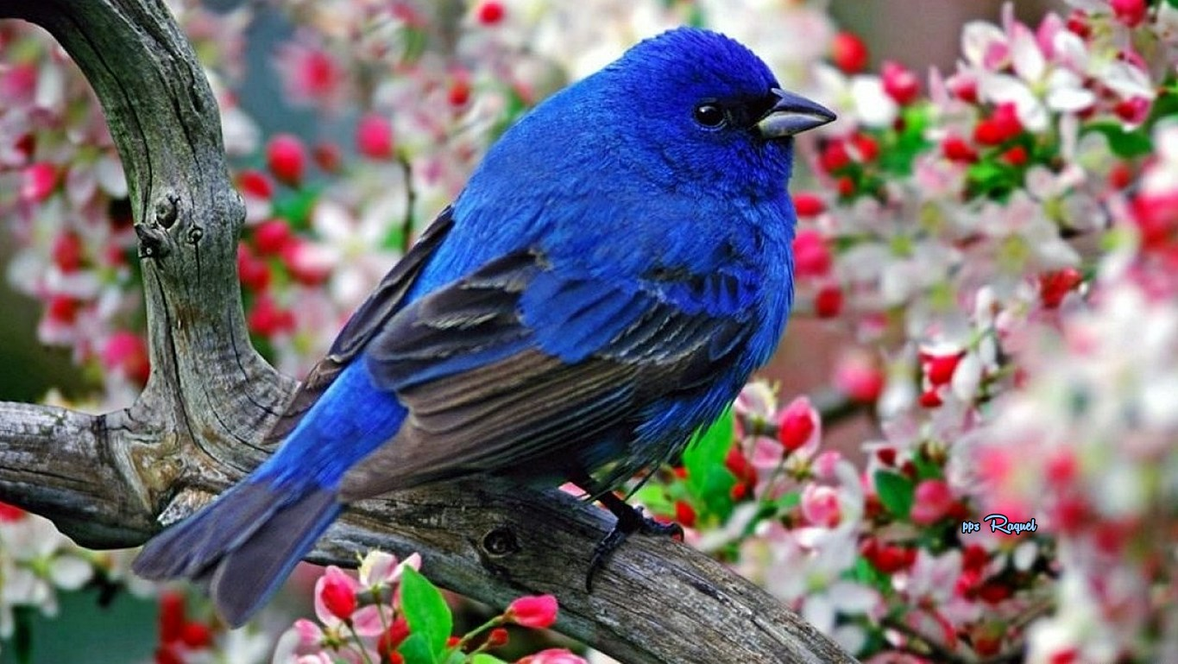

Slide 5
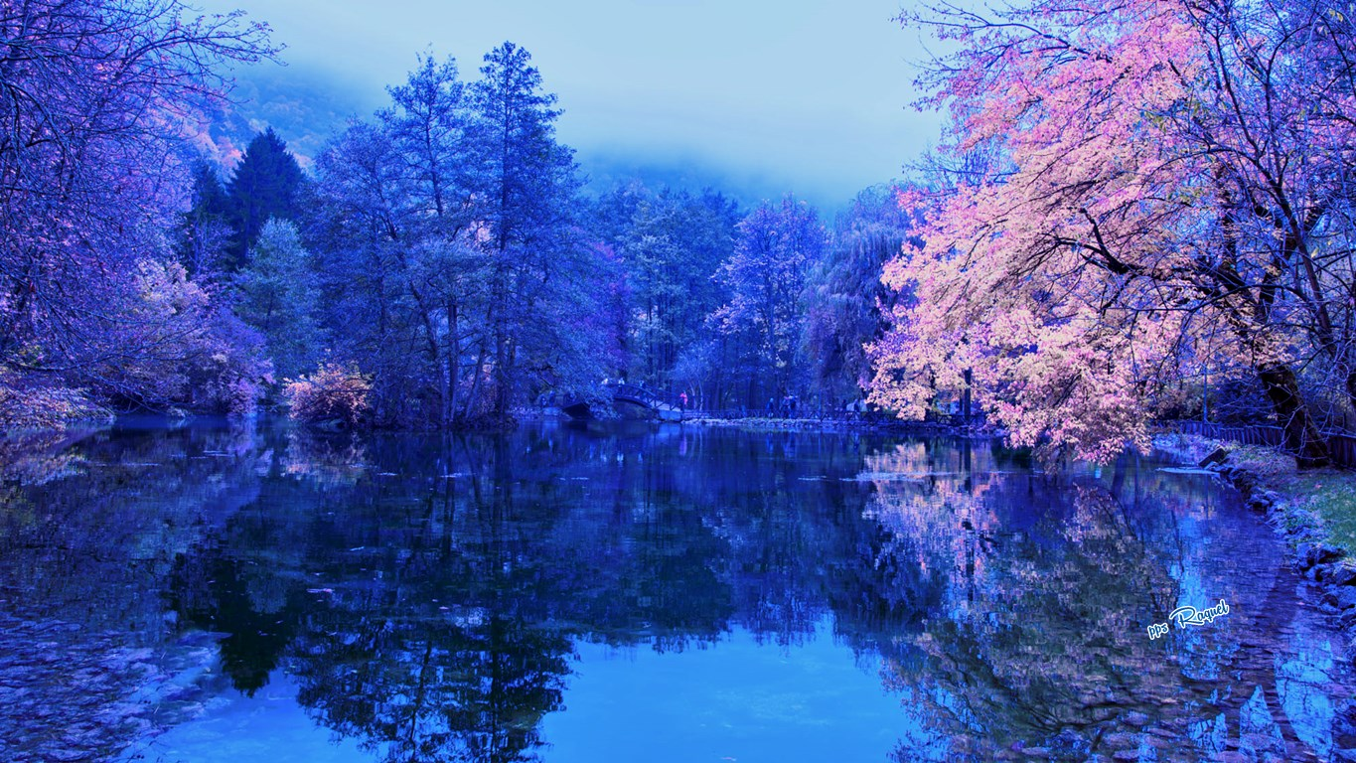


Slide 6
El color azul expresa armonía, amistad, fidelidad, serenidad, sosiego. Se asocia con la tranquilidad, lo perceptivo, lo sensible y el afecto . El azul representa las cualidades intelectuales: la inteligencia, la ciencia y la concentración. Siempre que ha de predominar la razón frente a la pasión, el azul es el color principal.

Slide 7
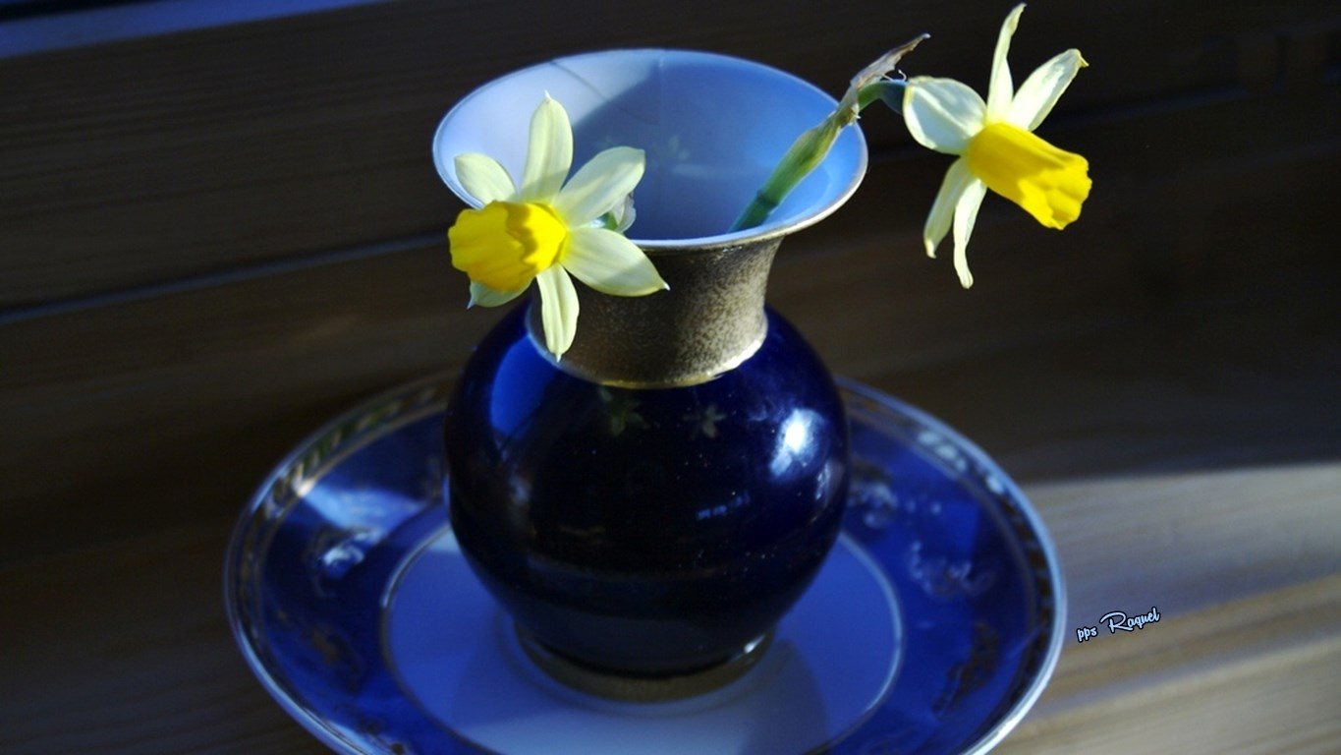


Slide 8
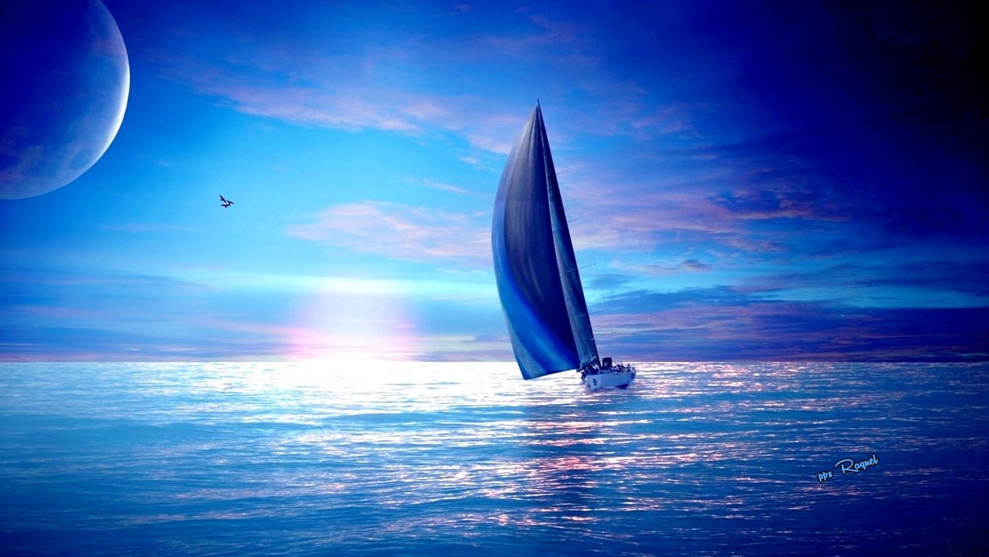
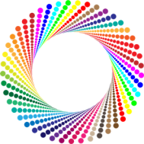

Slide 9
El color azul necesita orden y planificación en su vida, incluida la forma en que vive y trabaja. El azul es un color que generalmente se ve bien en casi cualquier tono y es un color muy popular

Slide 10
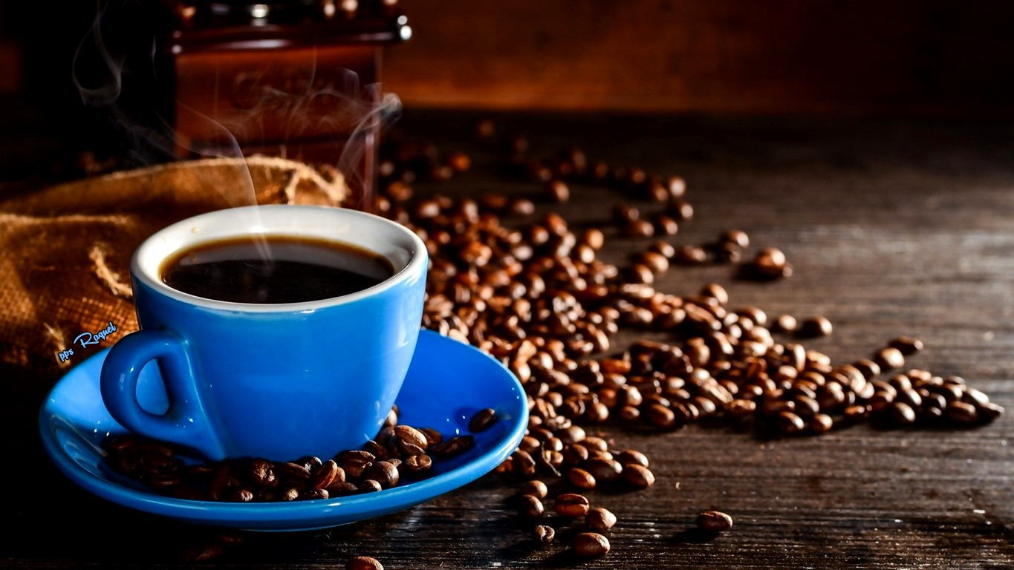



Slide 11
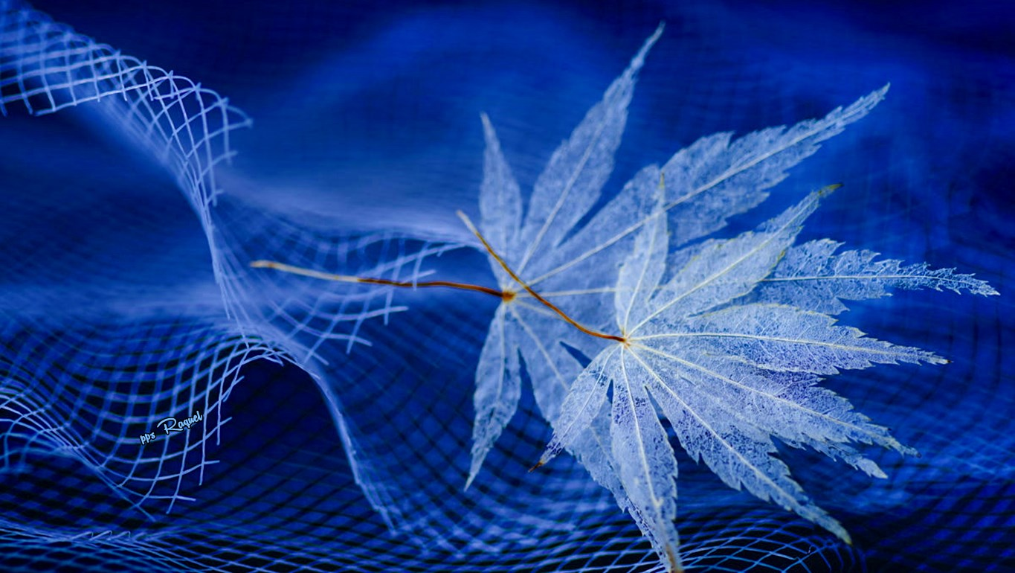
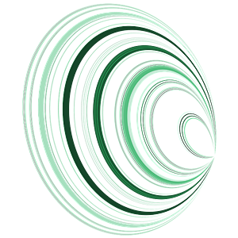

Slide 12
Como el color del espíritu, invoca el descanso y puede hacer que el cuerpo produzca sustancias químicas que calman y exudan sentimientos de tranquilidad.
El azul ayuda a retardar el metabolismo humano, y ayuda con el equilibrio y la autoexpresión.
El azul es también un supresor del apetito

Slide 13
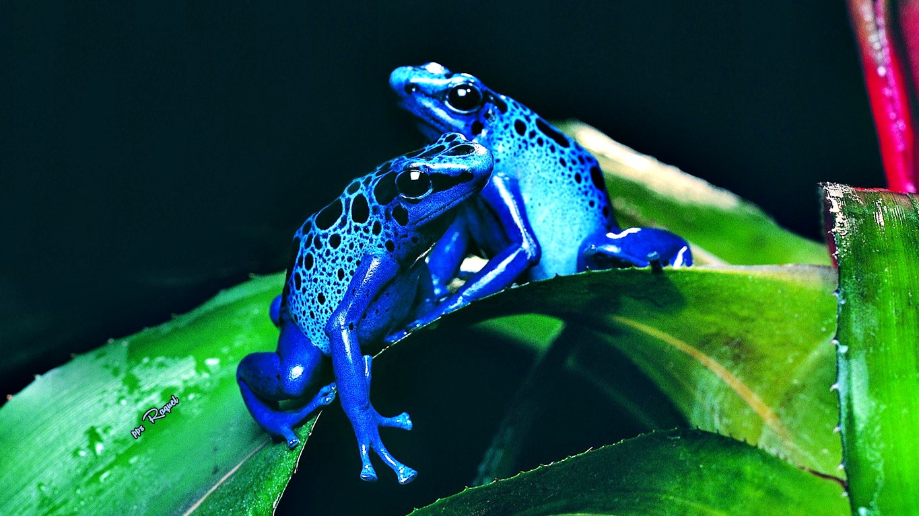
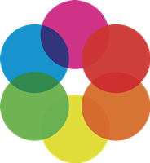

Slide 14
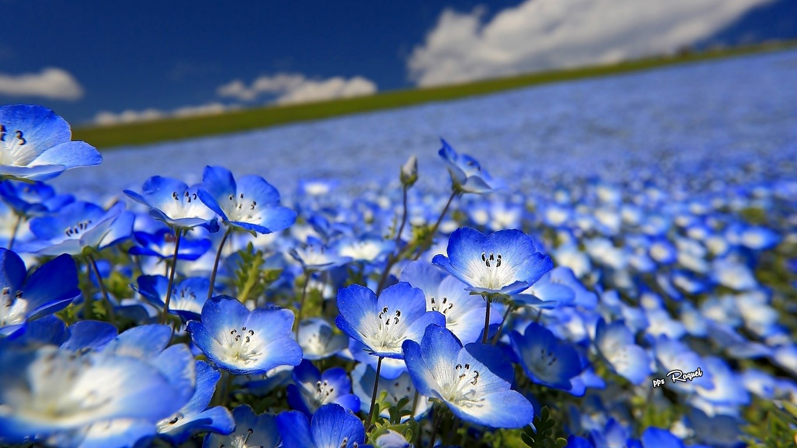
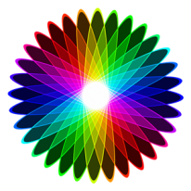

Slide 15
El azul es la estrella de los colores.
Es el color que más adeptos tiene, independientemente del sexo y la edad. Es el color más elegido por personas normales en su condición psíquica y por niños sin problemas. No hay ningún sentimiento negativo en el que domine el azul. Hombres y mujeres se visten con frecuencia de color azul, pues es apropiado para toda ocasión y todas las estaciones del año.

Slide 16
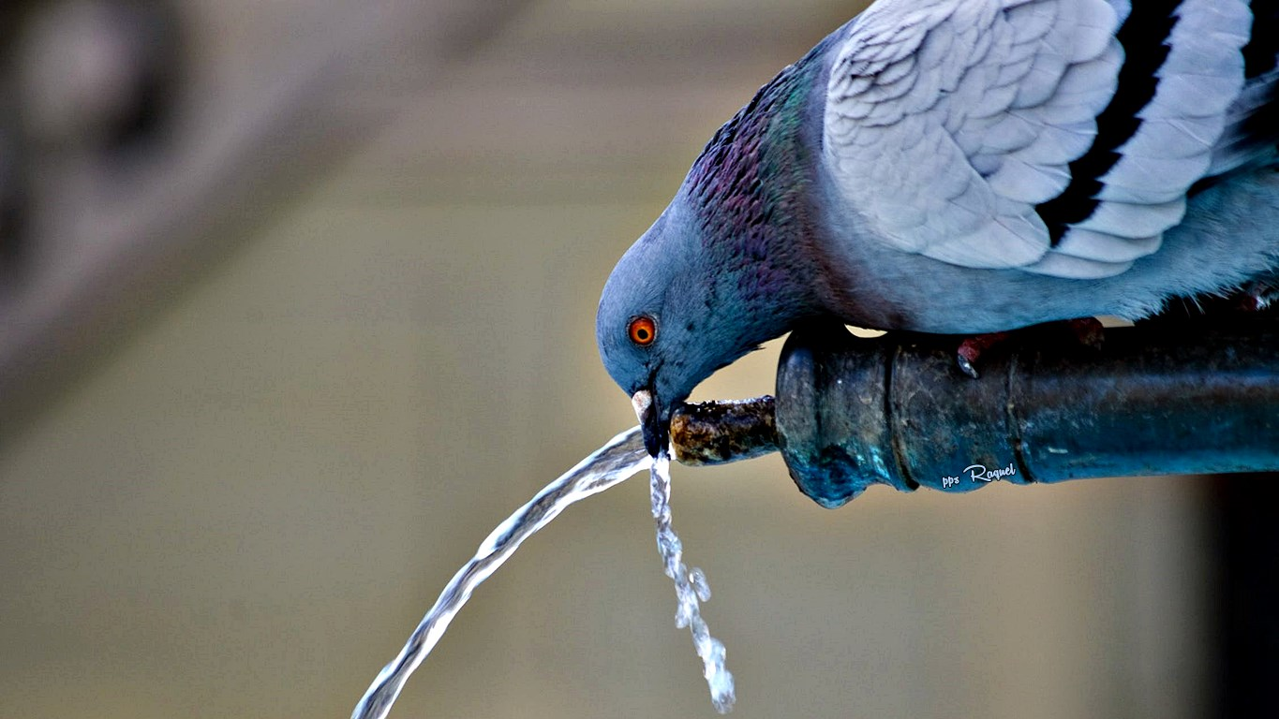

Slide 17
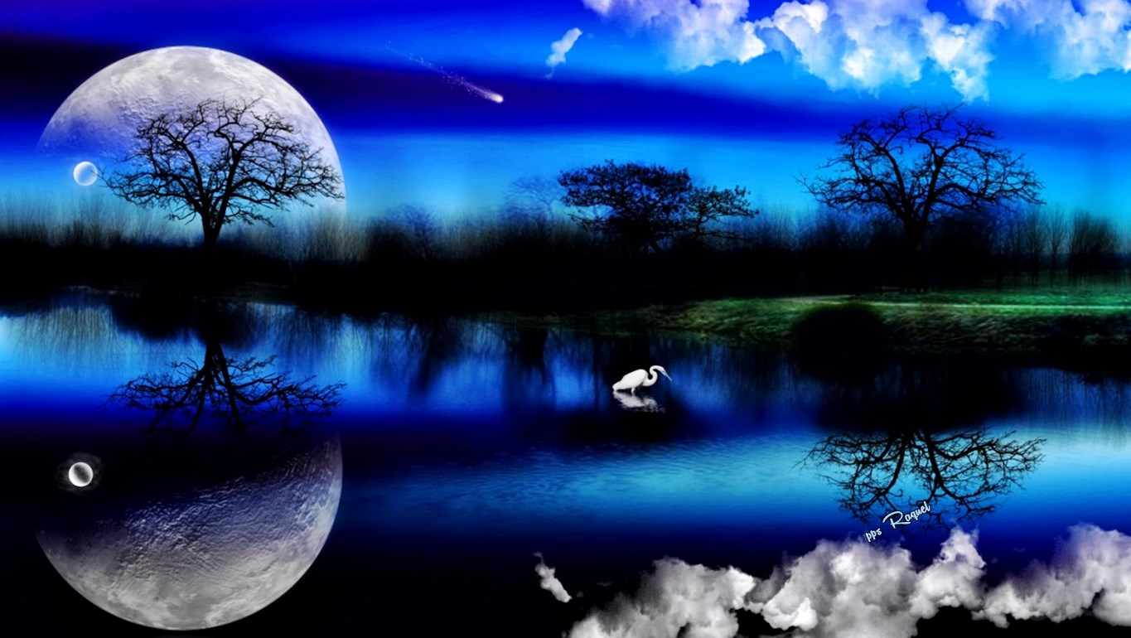

Slide 18
El azul además es el color preferido para los automóviles. Sólo hay un ámbito donde el azul no es muy aceptado:
no comemos ni bebemos casi nada de este color.
A los que les gusta el azul, les gusta la calma y la tranquilidad. Además, se relaciona con sentimientos positivos .

Slide 19
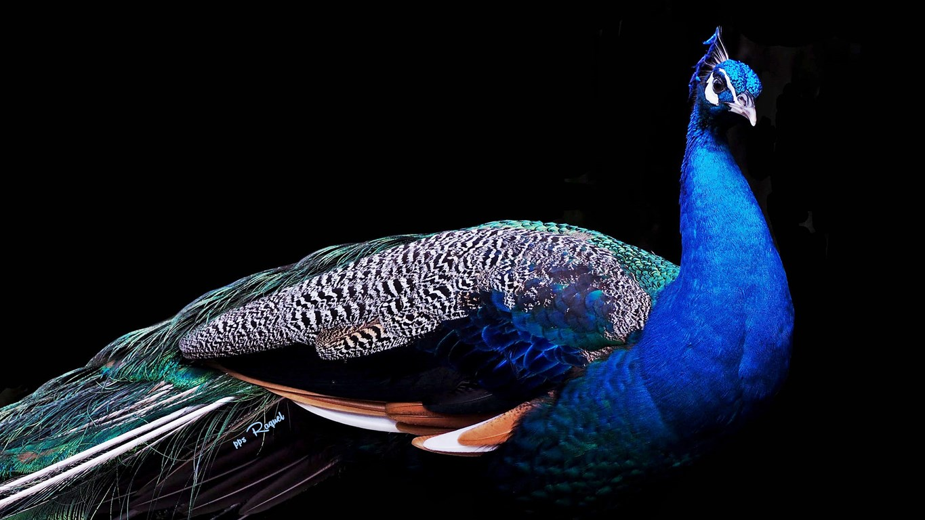

Slide 20
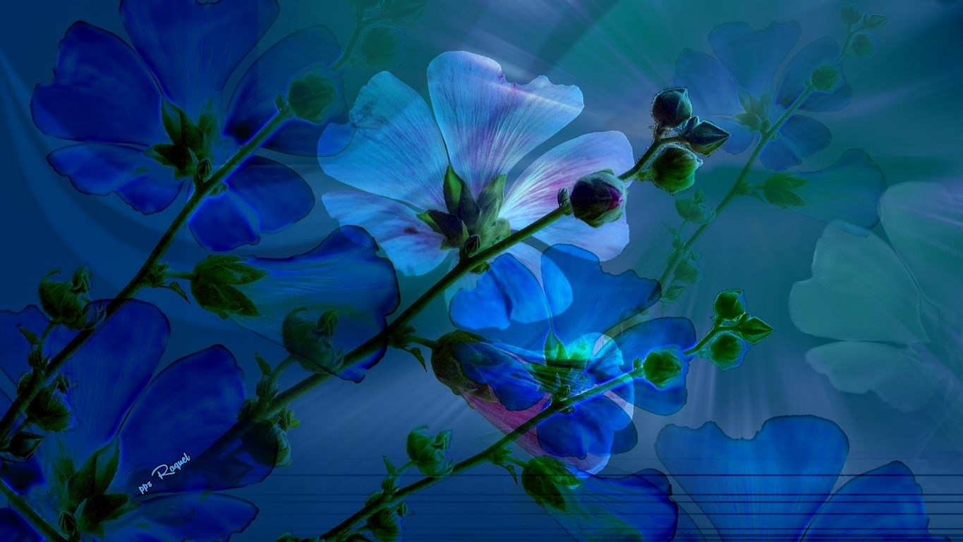

Slide 21
El azul es un color primario, pues mezclándolo salen el resto, y es de los denominados fríos por lo que se liga más a la inteligencia y a la razón que a los sentimientos.
Es probablemente el color más utilizado por las marcas. Es el color del cielo y del mar y está asociado con la estabilidad y la profesionalidad. Simboliza además la confianza, la inteligencia, la verdad, la fe y la lealtad.

Slide 22
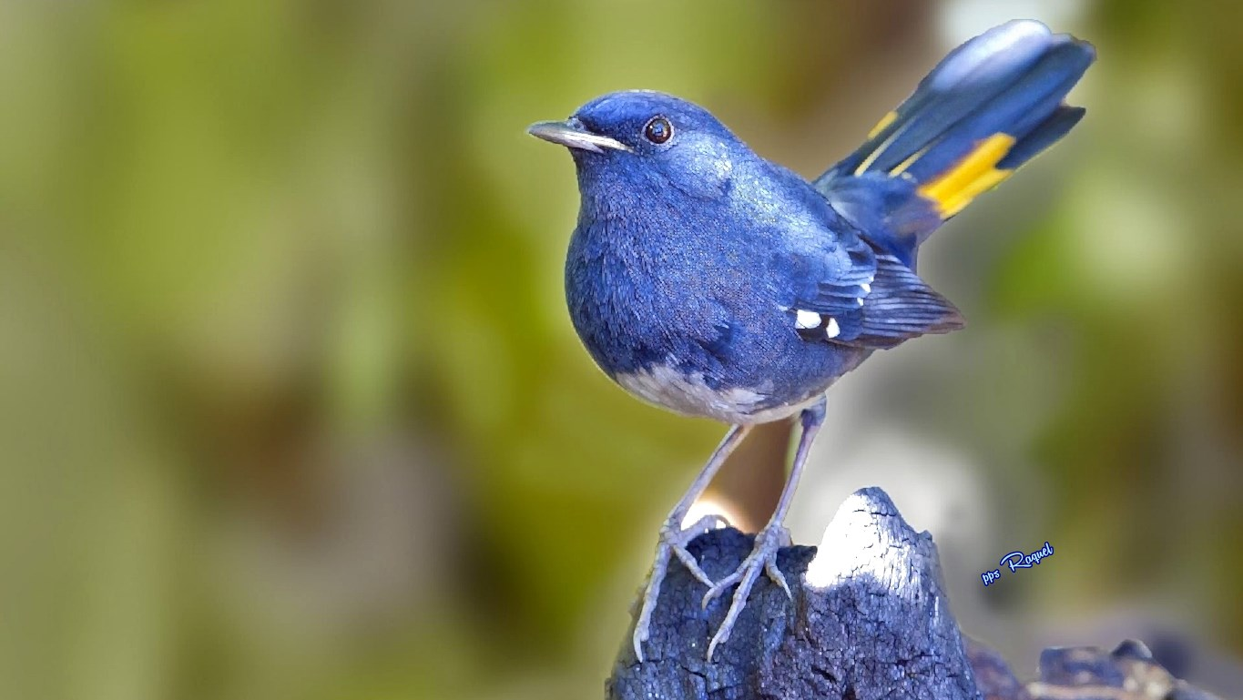

Slide 23
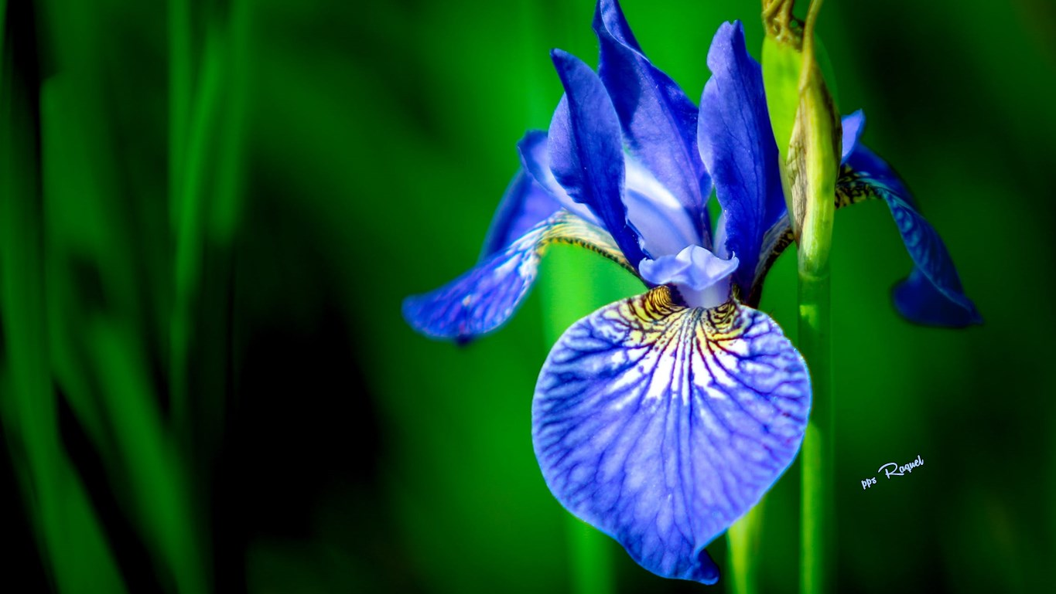

Slide 24
El azul es considerado en general un color beneficioso tanto para la mente como para el cuerpo, puesto que tiene un efecto calmante. Está muy presente en las marcas tecnológicas

Slide 25
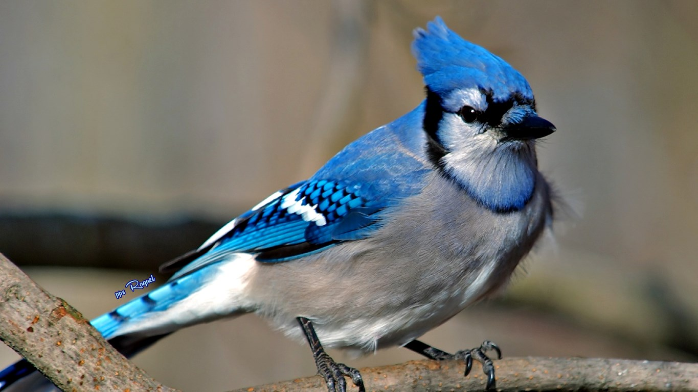

Slide 26
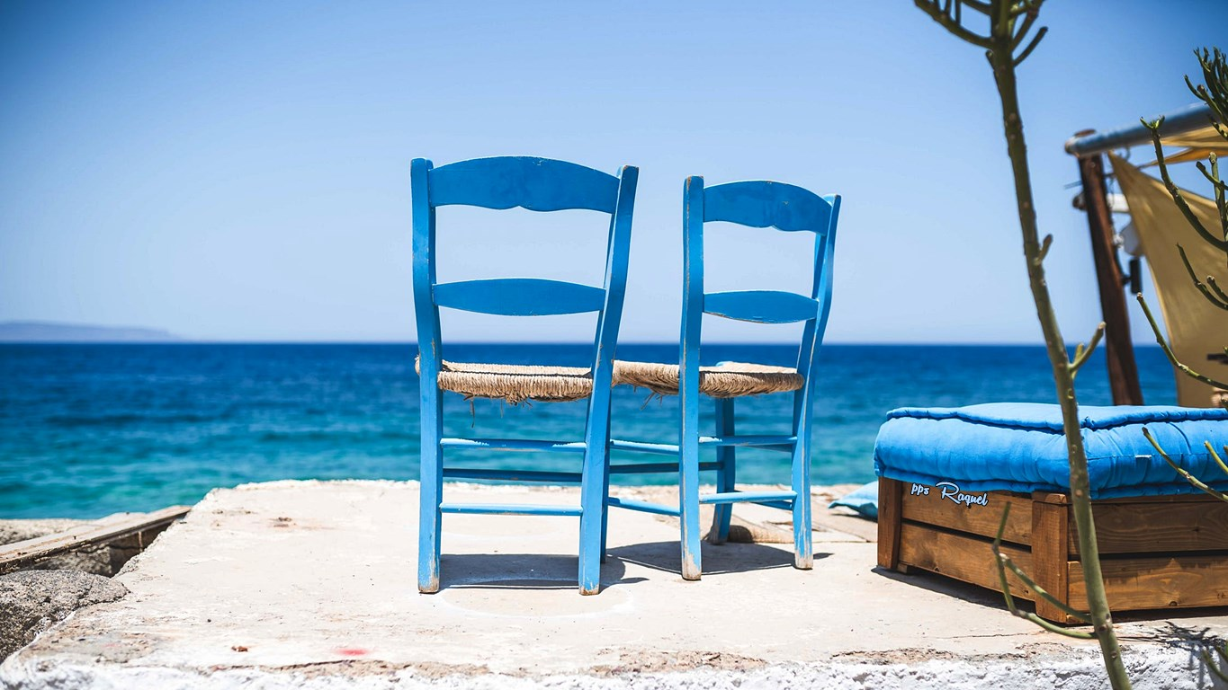

Slide 27
El azul es el color que produce las mayores ventas en el mundo, reportando la tasa más alta de éxito en entrevistas y ventas. Es uno de los favoritos de las fuerzas de la ley y las milicias.
El azul es el principal color transmisor de poder.

Slide 28
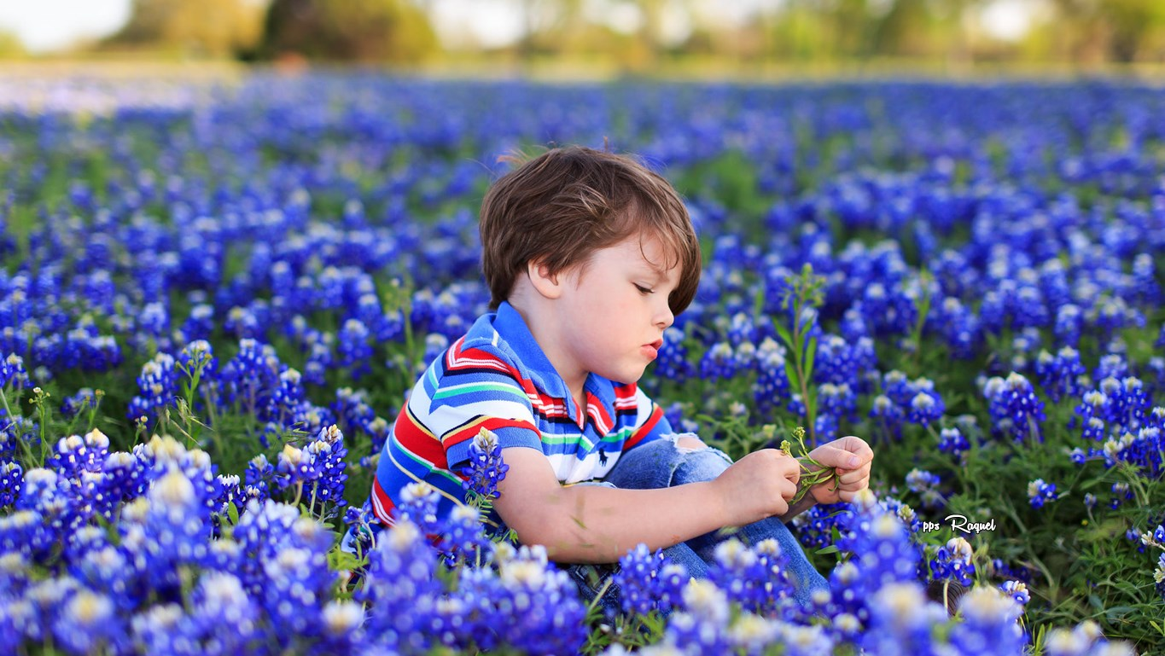

Slide 29
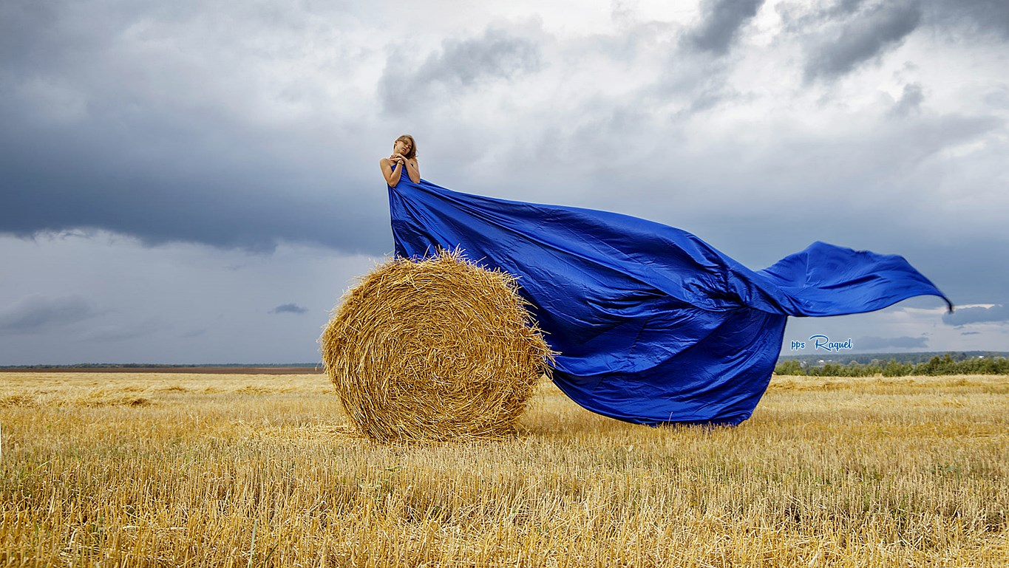

Slide 30
Durante siglos, el color azul en la indumentaria no fue una cuestión de gusto, sino de dinero. La obtención de tintes era laboriosa, muchos colorantes tenían que importarse, y el teñido exigía un trabajo intenso; todo esto encarecía las telas.

Slide 31
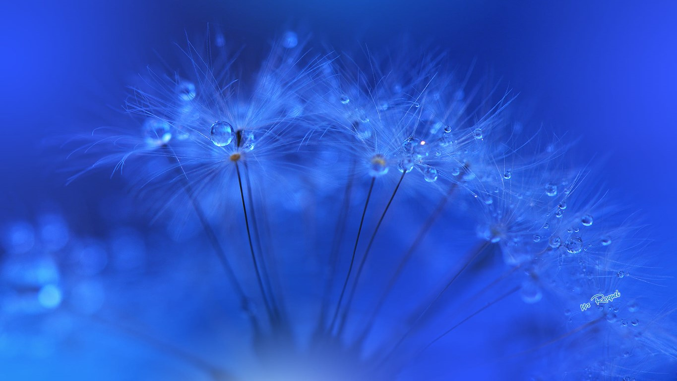

Slide 32
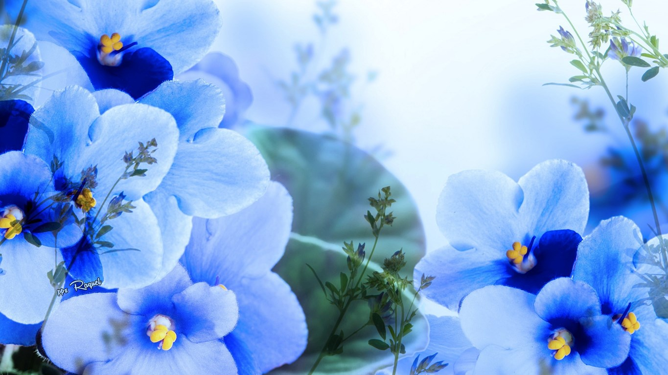

Slide 33
Sin duda también había tintes baratos, pero no eran resistentes a la luz y al lavado, y los tejidos quedaban pronto desteñidos. Pero el azul era la excepción: teñir de azul era fácil en cualquier parte, y desde tiempos primitivos se conocía un tinte estable a la luz: el índigo, que fue el tinte más importante.

Slide 34
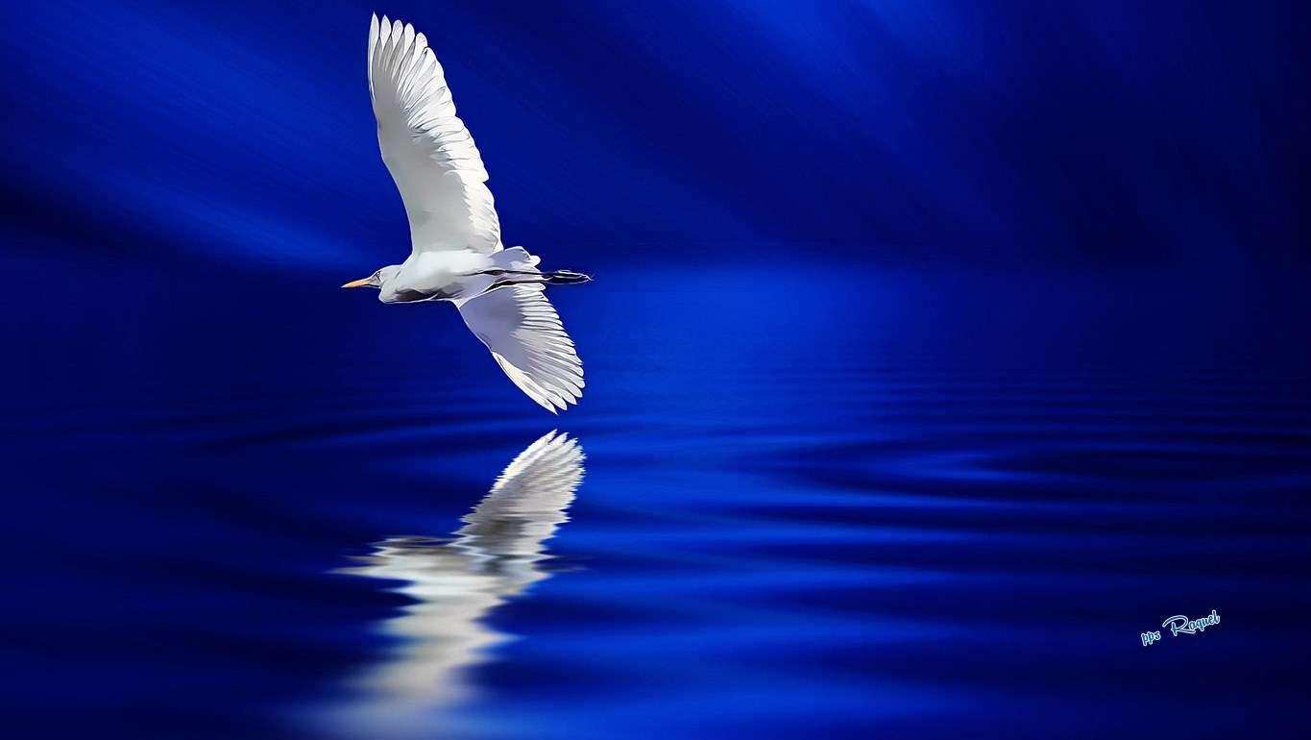

Slide 35
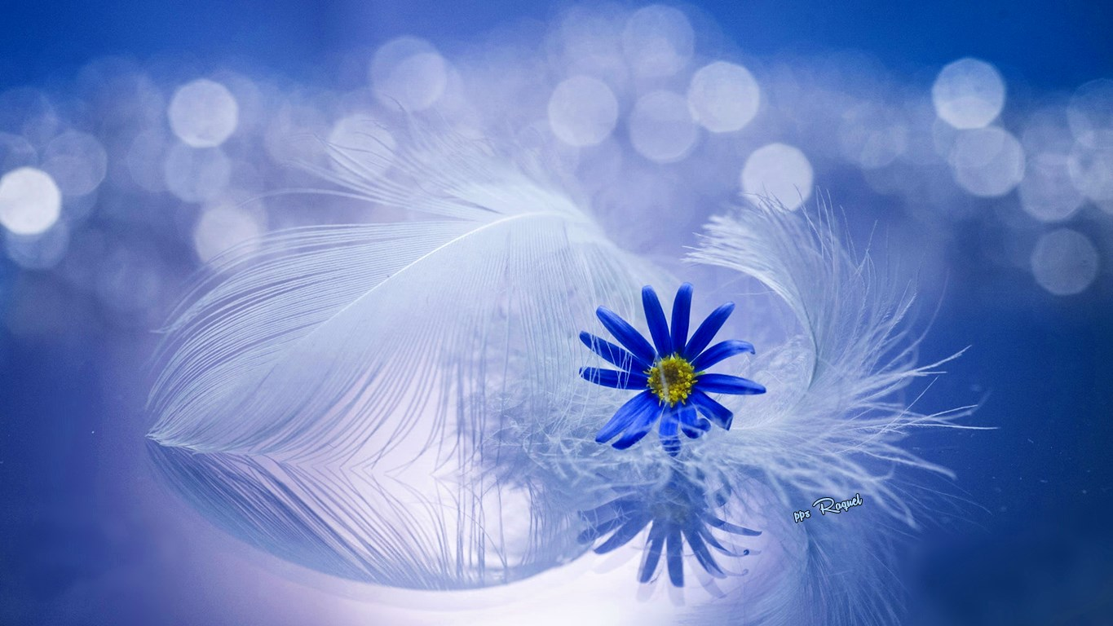

Slide 36
Históricamente en la Edad Media, cualquier persona podía vestir de azul, aunque no de cualquier azul. El azul celeste luminoso era un color noble, era el azul de la nobleza.

Slide 37
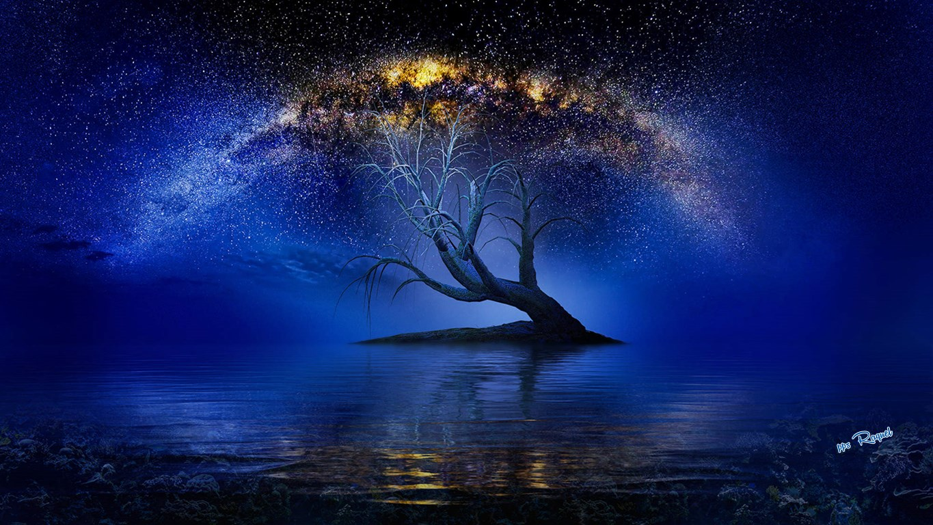

Slide 38
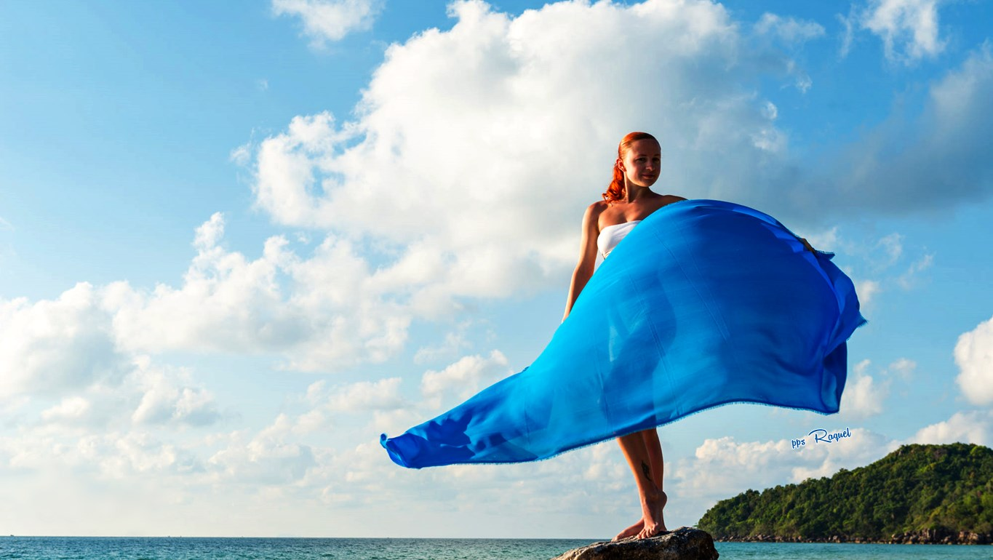

Slide 39
Pero no todos los tonos de azul se hacen de la misma manera. El azul claro tiene muchos efectos diferentes en la sociedad y el diseño en comparación con el azul oscuro. Por ejemplo, mezclar el blanco con el azul crea un azul más brillante y adopta características que a menudo se asocian con el blanco, como la salud y la curación, la sabiduría, la creencia y la claridad.

Slide 40
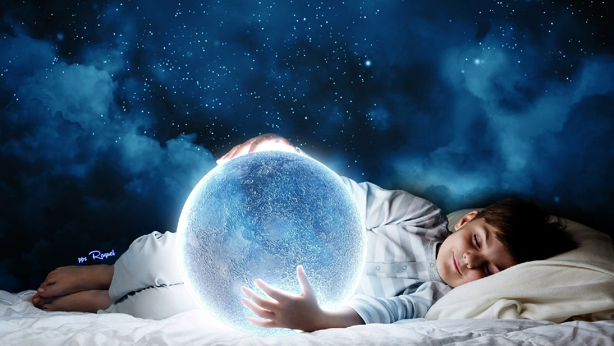

Slide 41
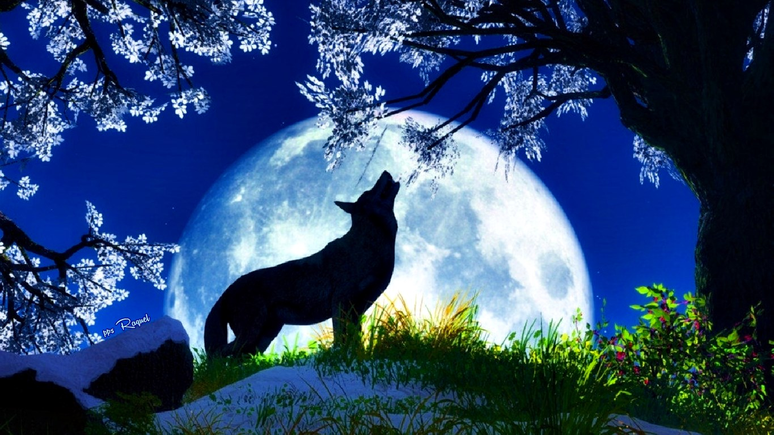

Slide 42
El azul índigo, el color común de los jeans, fue en la antigüedad el color preferido para las prendas de vestir, barato y por tanto representante de la vida cotidiana y del trabajo

Slide 43
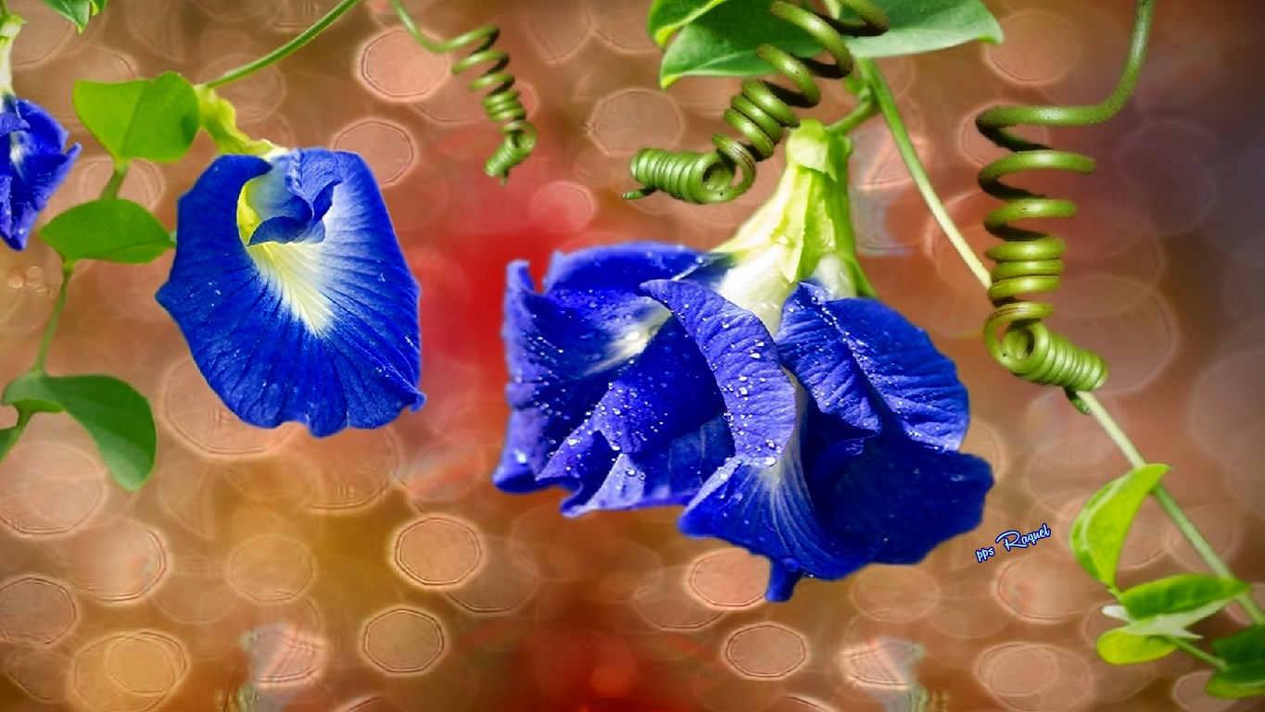

Slide 44
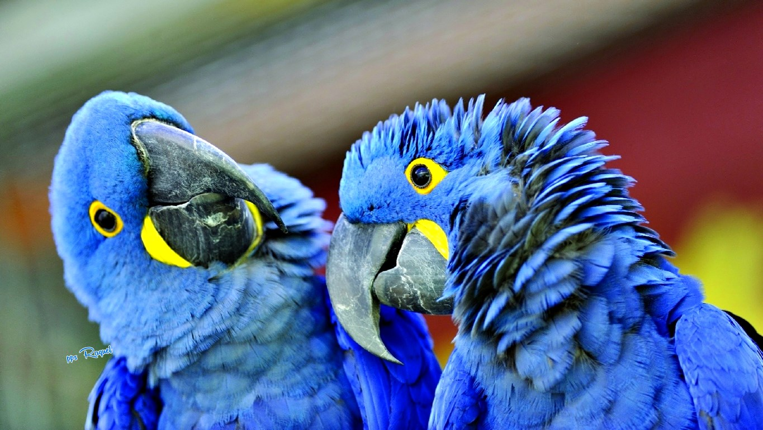

Slide 45
El azul también es el color de la paz y como ejemplo tenemos la bandera de las Naciones Unidas que tiene un fondo azul celeste y sobre él un globo terráqueo, la bandera de la comunidad europea también es azul y
los cascos azules son las tropas de la paz

Slide 46
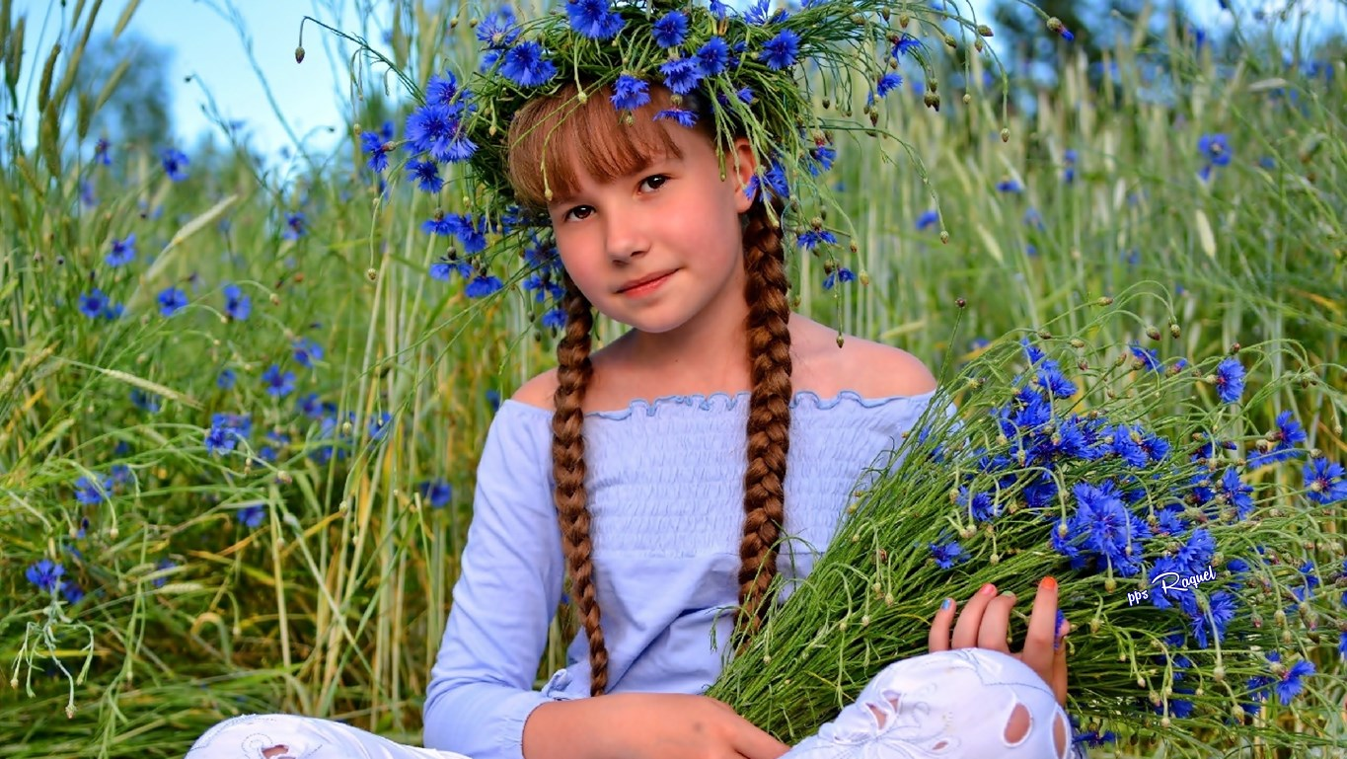

Slide 47
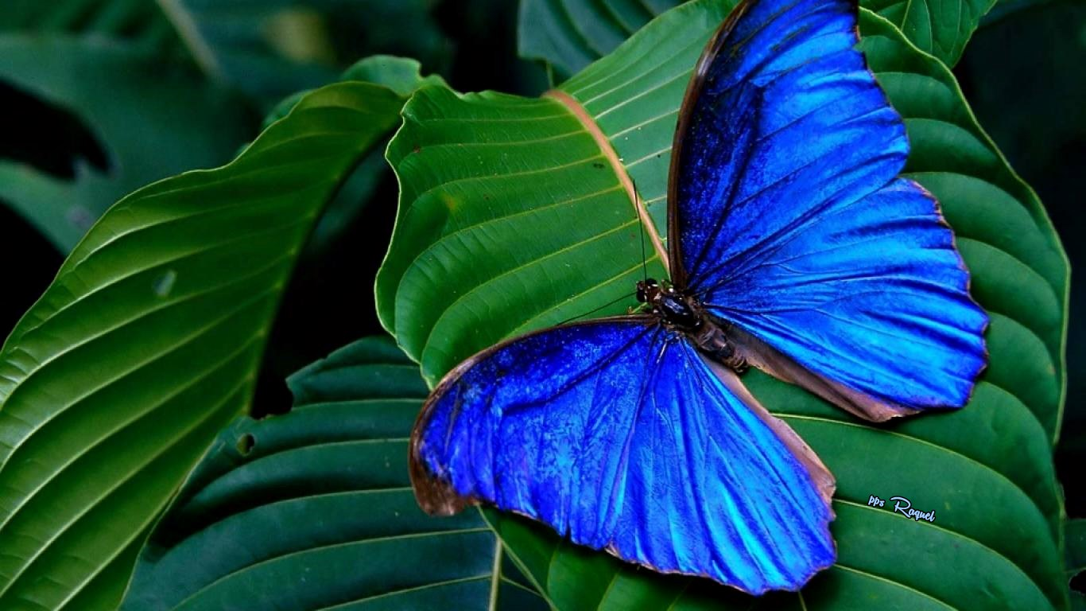

Slide 48
No todos los tonos de azul se hacen de la misma manera.
El azul claro tiene muchos efectos diferentes en la sociedad y el diseño en comparación con el azul oscuro. Por ejemplo, mezclar el blanco con el azul crea un azul más brillante y adopta características que a menudo se asocian con el blanco, como la salud y la curación, la sabiduría, la creencia y la claridad.

Slide 49
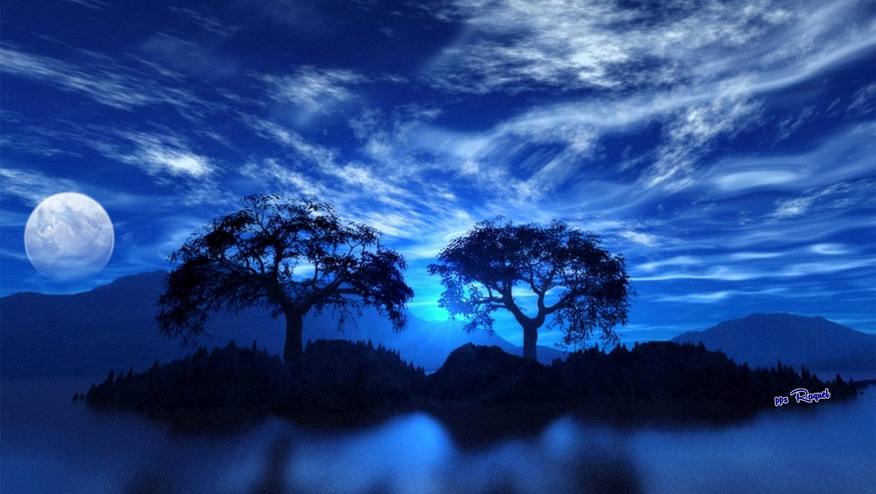


Slide 50









¿Te ha gustado?
Puedes ver más entrando
Aquí
Además puedes recibir powerpoints en tu correo electrónico suscribiéndote aquí:
Esta presentación powerpoint ha sido creada y compartida única y exclusivamente para mispps.com

